Slide 1
髌下与髌上入路髓内钉固定胫骨骨折的荟萃分析
荟萃分析
曹 鑫，孟险峰* ，崔华安，武 琳，杨 震
（胜利油田中心医院 创伤骨科，山东东营 257000）
引用格式：
曹鑫, 孟险峰, 崔华安, 等. 髌下与髌上入路髓内钉固定胫骨骨折的荟萃分析 [J]. 中国矫形外科杂志, 2022, 31(4): 331-335
知网全文链接

Slide 2
目的
比较髌下入路和髌上入路髓内钉固定胫骨骨折的临床疗效。
引用格式：
曹鑫, 孟险峰, 崔华安, 等. 髌下与髌上入路髓内钉固定胫骨骨折的荟萃分析 [J]. 中国矫形外科杂志, 2022, 31(4): 331-335

Slide 3
方法
检索 PubMed、Embase、Cochrane li⁃brary、万方数据库、维普科技期刊数据库、中国知网数据库，截止 2021 年 8 月发表的髌上入路和髌下入路髓内固定胫骨骨折的相关文献
采用 Review Manager 5.3 软件对文献中二分类变量（骨折畸形愈合、骨折不愈合、术后感染）和连续性变量（手术时间、术中出血量、进针点位置、放射剂量、VAS 评分以及 Lysholm 评分）进行数据分析。
引用格式：
曹鑫, 孟险峰, 崔华安, 等. 髌下与髌上入路髓内钉固定胫骨骨折的荟萃分析 [J]. 中国矫形外科杂志, 2022, 31(4): 331-335

Slide 4
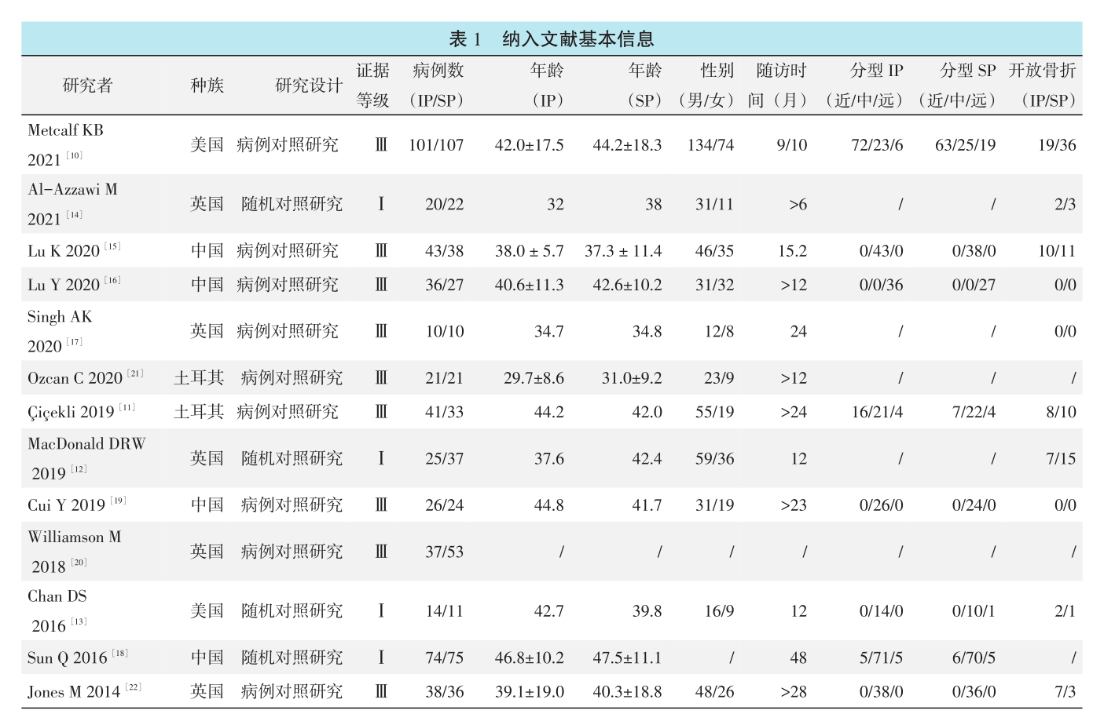
方法

Slide 5
结果
13 篇文献纳入研究，共包括 1 112 例胫骨骨折病例。
在骨折畸形愈合（OR=5.43, 95%CI：2.16~13.65）、精确置钉（正位 MD=1.74, 95%CI：1.22~2.27）（侧位 MD=2.25, 95%CI：1.35~3.16）、术后疼痛评分（MD=0.81, 95% CI：0.64~0.98）以及 Lysholm 评分（MD=-5.26, 95% CI：-6.52~4.00） 髌上组均显著优于髌下组。
引用格式：
曹鑫, 孟险峰, 崔华安, 等. 髌下与髌上入路髓内钉固定胫骨骨折的荟萃分析 [J]. 中国矫形外科杂志, 2022, 31(4): 331-335

Slide 6
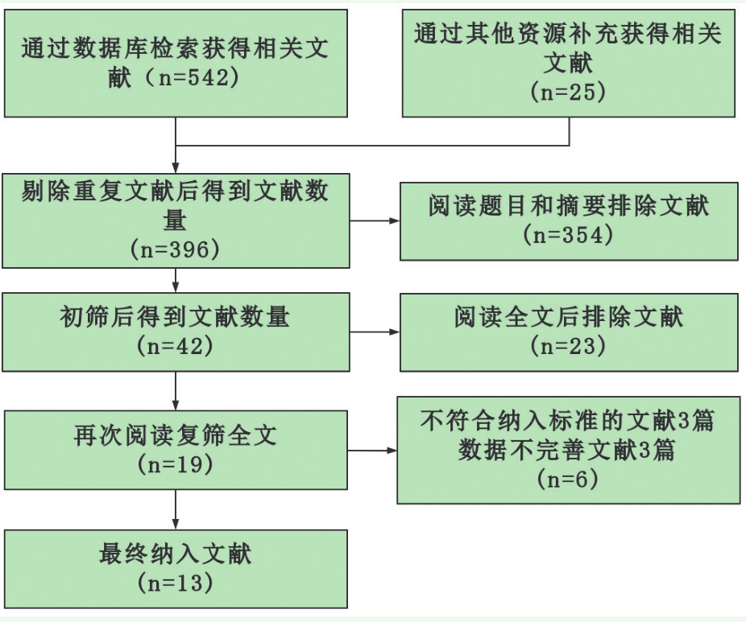
结果

Slide 7
结果
而两组在骨折不愈合 （OR=0.95, 95%CI：0.55~1.65）、术后感染 （OR=0.62, 95%CI：0.25~1.57）、术中出血量（MD=0.18, 95%CI：-1.71~2.07）和术中射线曝露剂量（MD=8.72, 95%CI：-6.24~23.68）的差异均无统计学意义。
引用格式：
曹鑫, 孟险峰, 崔华安, 等. 髌下与髌上入路髓内钉固定胫骨骨折的荟萃分析 [J]. 中国矫形外科杂志, 2022, 31(4): 331-335

Slide 8
结论
髌上组在降低骨折畸形愈合、提高精确置钉、减少术后疼痛以及术后膝关节恢复功能方面要优于髌下组，特别是在治疗胫骨近端以及远端骨折时优势更加明显。
引用格式：
曹鑫, 孟险峰, 崔华安, 等. 髌下与髌上入路髓内钉固定胫骨骨折的荟萃分析 [J]. 中国矫形外科杂志, 2022, 31(4): 331-335

